Slide 1
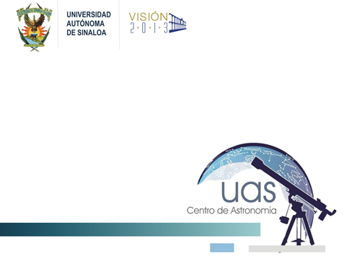
PARTICIPACIÓN DE LA UNIVERSIDAD AUTÓNOMA DE SINALOA CON LA ESTACION COSALA EN LA RED INTERNACIONAL “ISON” DE LA BASURA TECNOLÓGICA ESPACIAL.
M.C. Tatiana N. Kokina
Dr. Daniel Mendoza Araiza
3 de Mayo de 2012, Cósala, Sinaloa

Slide 2
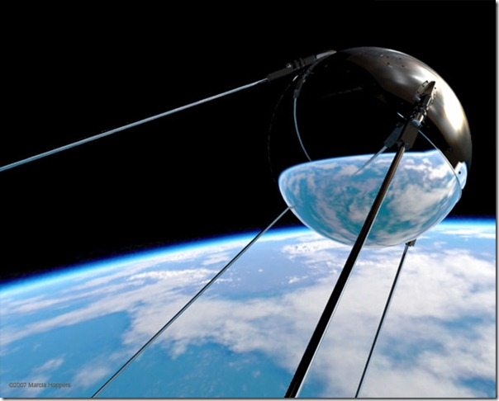
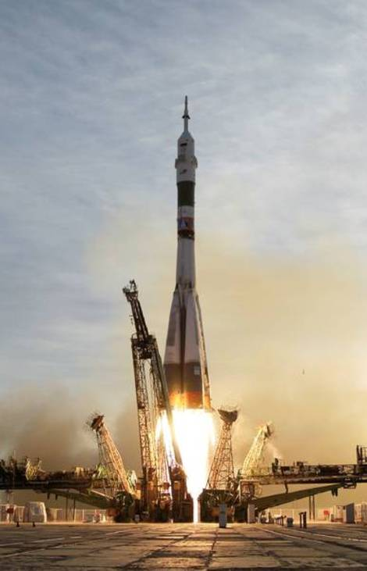
S.A.T.
Primer Satélite Artificial de la Tierra lanzado el 4 de Octubre de 1957
El Sputnik 1 tenía una masa aproximada de 83 kg, era una esfera de aluminio de 58 cm de diámetro que llevaba cuatro largas y finas antenas de 2,4 a 2,9 m de longitud, contaba con dos transmisores de radio (20,007 y 40,002 MHg), orbitó la Tierra a una distancia de entre 938 km. en su apogeo y 214 km, en su perigeo.

Slide 3
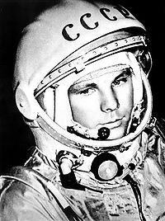
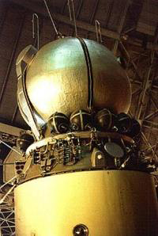
Yuri Alekséyevich Gagarin
(9.03.1934 – 27.3.1968)
Unión Soviética.
El 12 de Abril de 1961, Gagarin se convirtió en el primer ser humano en viajar al espacio, al hacerlo a bordo de la nave vostok1.
Duración:1 hora y 48 minutos
Orbitó la Tierra a una altitud de 302 kilómetros durante 108 minutos.

Slide 4
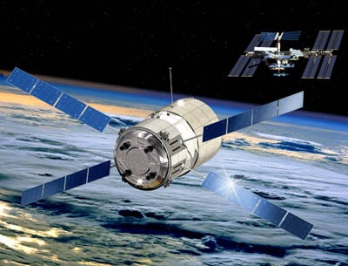
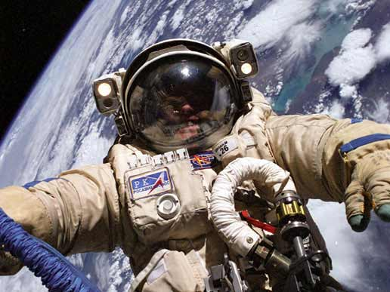
ERA ESPACIAL
Viajes no tripulados:
SAT
Sondas robóticas espaciales
Viajes tripulados:
Naves espaciales tripulados
Estaciones espaciales
Viajes a la Luna

Slide 5
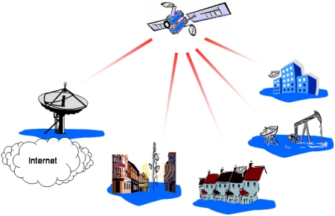
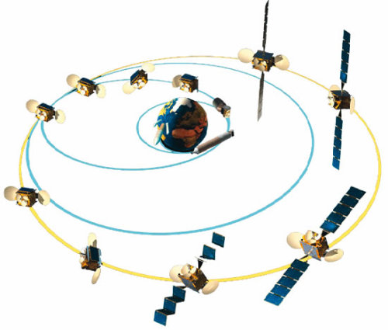
S.A.T.
Sensores de imagen
Descontaminantes
Software
Calidad
Alerones
Globos antenas
Detectores

Slide 6
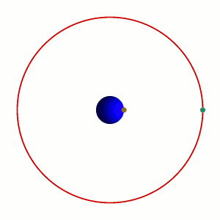
Clasificarlos por tipos de órbitas satelitales:
GEO Orbita Geoestacionaria, esto significa que rota igual que la tierra a una altura de 36,000 km sobre el ecuador, por lo tanto tiene un periodo orbital de 24 horas, de comunicación.
MEO Es de órbita mediana rota de 10.000 a 20.000 km y tiene un periodo orbital de 10 a 14 horas, GPS.
LEO Son satélites de órbita baja están a una altura de 700 a 1400 km y tienen un periodo orbital de 80 a 150 minutos.

Slide 7
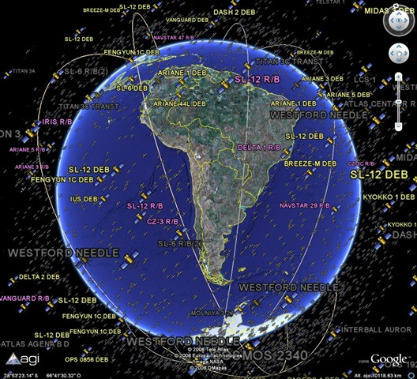
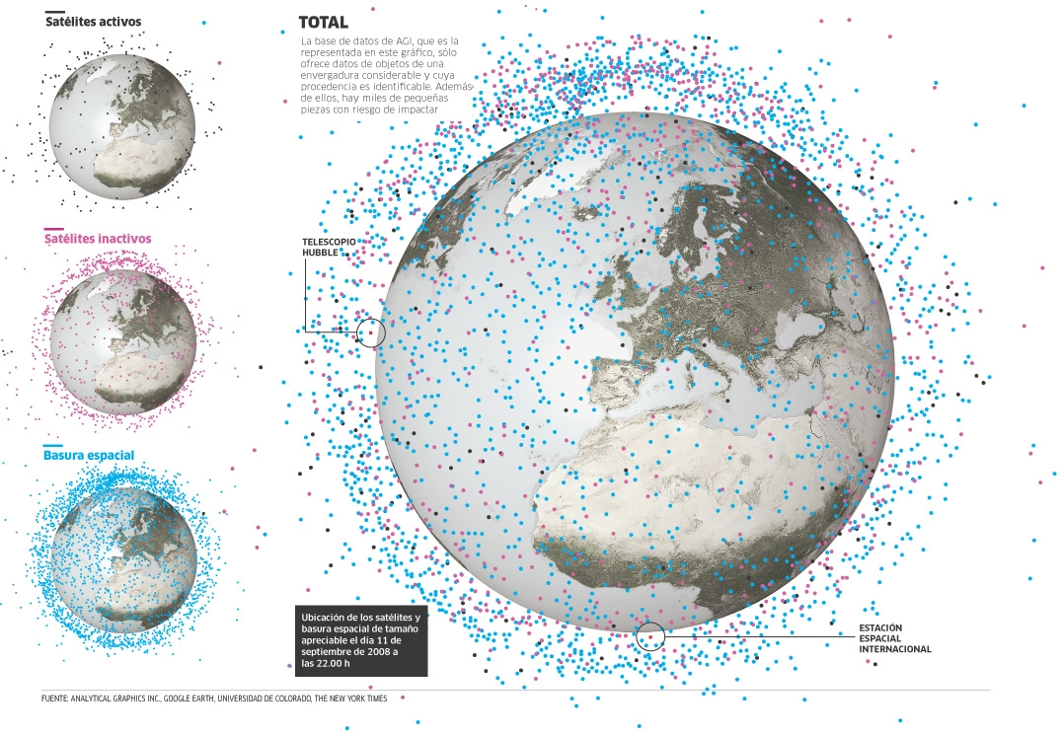
La composición de los objetos
artificiales que orbitan la Tierra:
Naves operativas - 7%
Naves obsoletas - 22%
Restos de cohetes - 17%
Objetos relacionados
con las misiones - 13%
Otros fragmentos - 41%

Slide 8
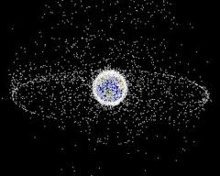
La basura tecnológica espacial o chatarra espacial es cualquier objeto artificial sin utilidad que orbita la Tierra: que son restos de cohetes y satélites viejos, restos de explosiones, o restos de componentes de cohetes como polvo y pequeñas partículas de pintura.

Slide 9
La basura que cayó a la Tierra.
Объект | Страна | Масса (кг) | Дата падения | Reentry Mode
Mir | Russia | 120,000 | 23 MAR 2001 | Controlled
Skylab | USA | 69,000 | 11 JUL 1979 | Uncontrolled
Salyut 7/Cosmos 1686 | USSR | 40,000 | 07 FEB 1991 | Uncontrolled
Salyut 6/Cosmos 1267 | USSR | 35,000 | 29 JUL 1982 | Controlled
Cosmos 557 | USSR | 19,400 | 22 MAY 1973 | Uncontrolled
Salyut 5 | USSR | 19,000 | 08 AUG 1977 | Controlled
Salyut 1 | USSR | 18,900 | 11 OCT 1971 | Controlled
Salyut 3 | USSR | 18,900 | 24 JAN 1975 | Controlled
Salyut 4 | USSR | 18,900 | 02 FEB 1977 | Controlled
Apollo SA-5 Nose Cone | USA | 17,100 | 30 APR 1966 | Uncontrolled
Apollo SA-6 CSM BP-13 | USA | 16,900 | 01 JUN 1964 | Uncontrolled
Apollo SA-7 CSM BP-15 | USA | 16,650 | 22 SEP 1964 | Uncontrolled
Cosmos 929 | USSR | 15,000 | 02 FEB 1978 | Controlled
Cosmos 1443 | USSR | 15,000 | 19 SEP 1983 | Controlled
Compton GRO | USA | 14,910 | 04 JUN 2000 | Controlled

Slide 10
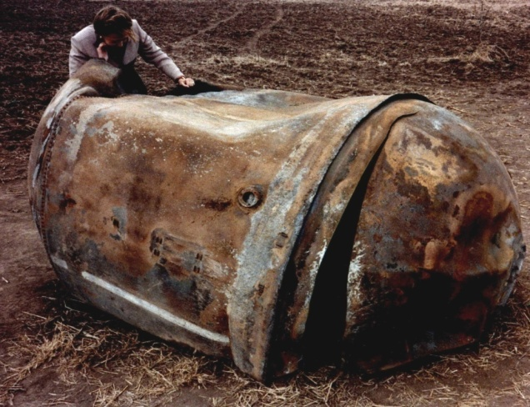
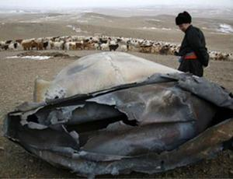
.
Desde el lanzamiento del primer S.A.T. se han realizado unos 4.800 lanzamientos que han dado lugar a más de 26.000 objetos catalogados, de los cuales aproximadamente un tercio todavía está en órbita alrededor de la Tierra, unas 4.500 toneladas de metal sobre nuestras cabezas.
22 de enero 1997,Georgetown, Texas
Un pastor observa uno de los objetos que se han estrellado en Mongolia, 25-02-10

Slide 11
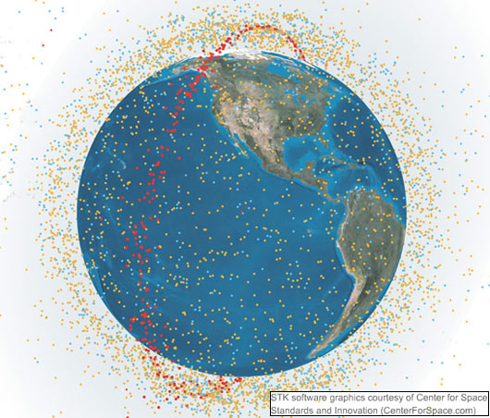
Los puntos rojos son 900 trozos grandes provenientes del satélite chino. Los azules son naves espaciales abandonadas, hay más de 3,100 naves orbitando y dos terceras partes de ellas no están activas, solo son basura espacial. Los puntos cafés son puros desechos, más de 7,000.

Slide 12
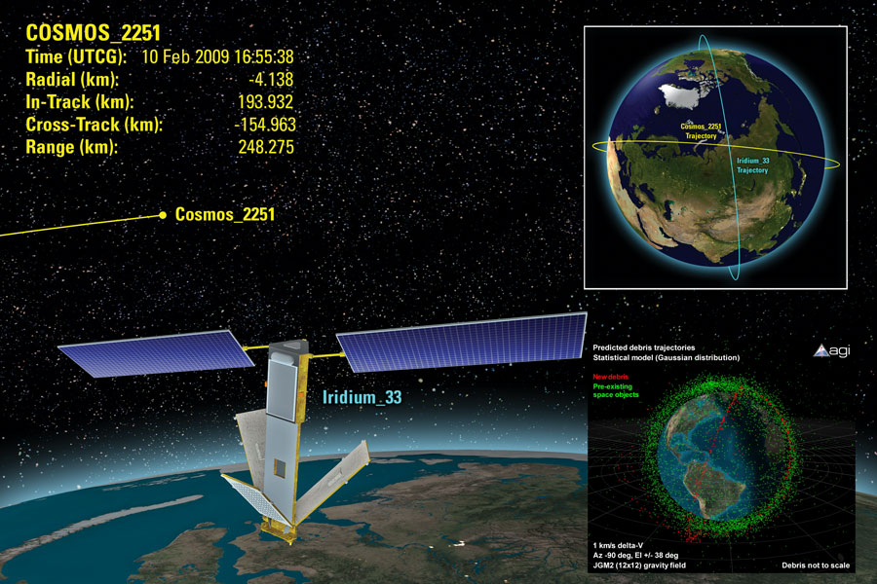
Según datos del US Strategic Command, se han catalogado más de 400 fragmentos diferentes.
Los trozos del satélite Kosmos se han dispersado desde los 250 km a los 1700 km; mientras que los del Iridium van de los 520 a los 1100 km. Por tanto, los fragmentos ya han descendido al nivel que orbita la Estación Espacial (350 km).

Slide 13
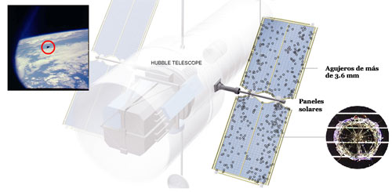
De 1994 al 2002, el Hubble fué impactado más de 725,000 veces por basura espacial, tiene 5,000 perforaciones visibles a simple vista (de más de 3.6 mm)

Slide 14
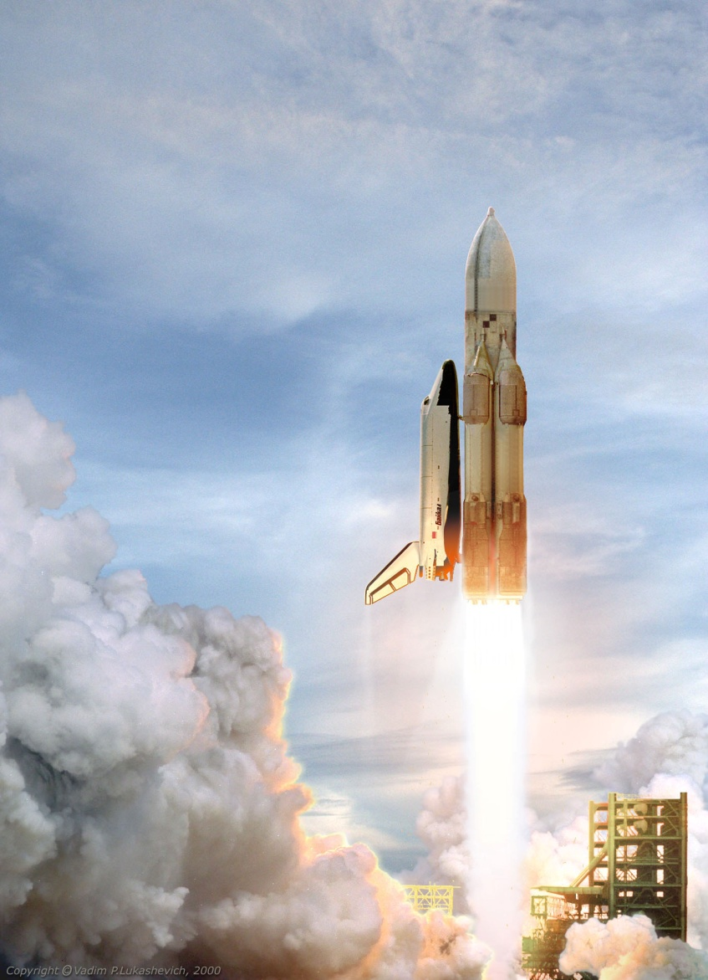
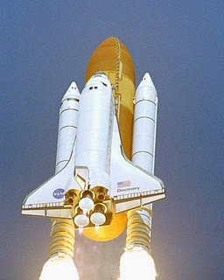
1981 – Columbia: primera
lanzadera espacial
El último vuelo del Discovery
marzo 9 de 2011

Slide 15
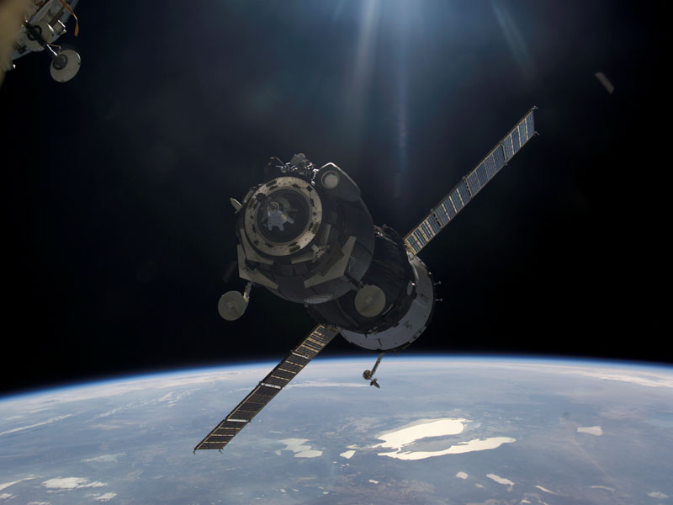
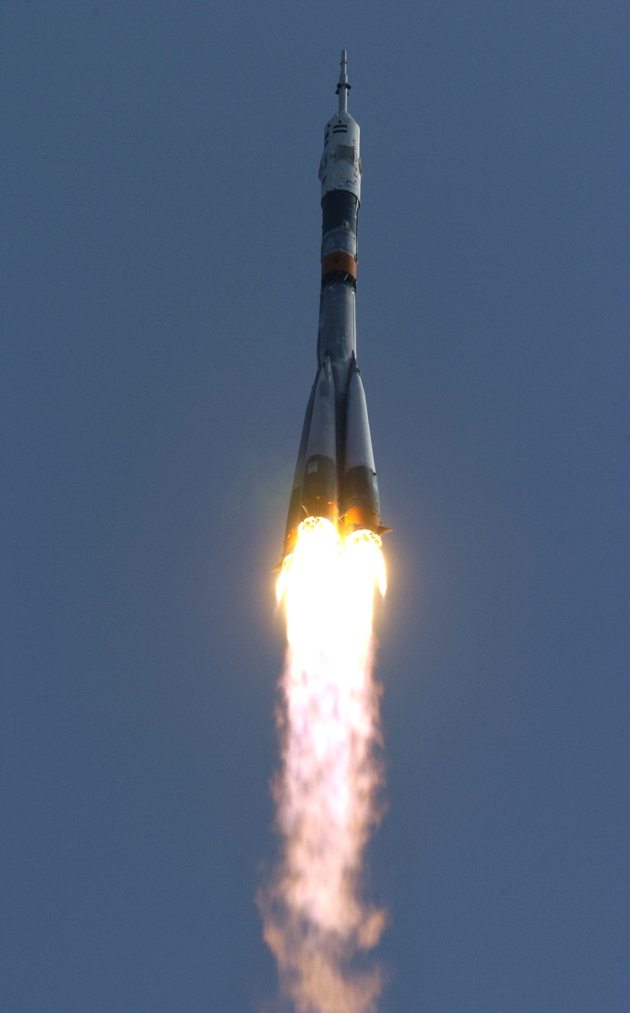
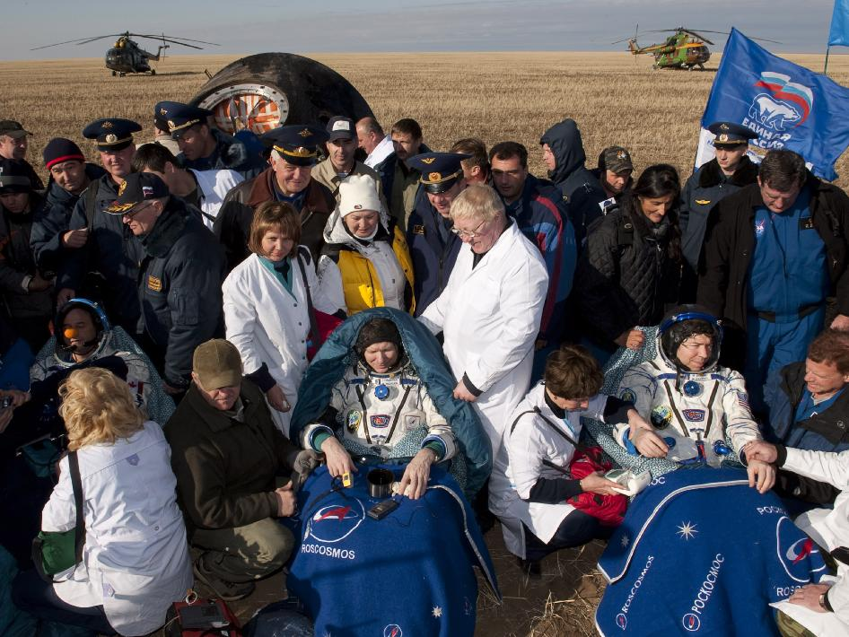
Las naves rusas "Soyuz" y "Progreso" abastecerán la EEI.

Slide 16
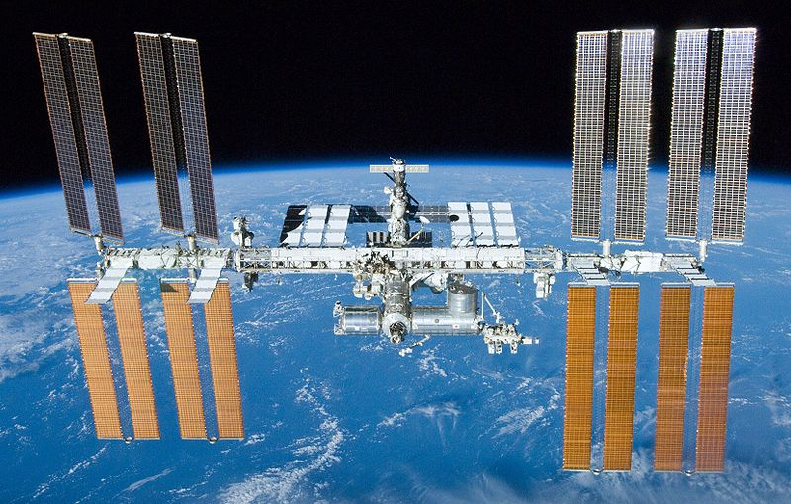
La Estación Espacial Internacional vista desde
el Transbordador Espacial Atlantis, mayo de 2010
El 20 de noviembre de 1998, la ISS comenzó su existencia cuando el cohete ruso Proton colocó en órbita el módulo ruso Zarya.
El 2 de noviembre llegan los primeros tripulantes a bordo de una Soyuz lanzada el 31 de octubre de 2000.
La EEI funcionará hasta 2015 - 2020.
Perigeo | 339,3 km
Apogeo | 341,8 km
Periodo Orbital | 91,34 minutos

Slide 17
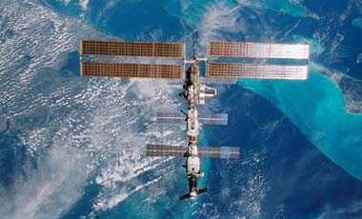
La EEI corregirá su órbita para evitar basura espacial
por EFE - 13/01/2012 - 12:22
La Estación Espacial Internacional (EEI) corregirá a las 13.10 horas de hoy su órbita para evitar la colisión con un fragmento de satélite norteamericano Iridium-33, según adelantó hoy el Centro de Vuelos Espaciales (CVE) ruso.
"La corrección de la órbita se llevará a cabo con los propulsores del módulo de servicio Zvezdá. Funcionarán durante 54 segundos e incrementarán la velocidad de la estación en 0,85 metros por segundo.

Slide 18
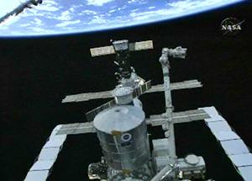
Basura espacial pasa cerca de la EEI
Sábado 24 de marzo de 2012
Un fragmento de un cohete ruso pasó cerca, lo suficiente como para obligar a los seis astronautas: dos estadounidenses, tres rusos y un holandés, a refugiarse en dos vehículos Soyuz listos para regresar a la Tierra si fuera necesario.
El fragmento fue advertido hasta el viernes, pero ya era muy tarde para hacer a un lado la Estación Espacial Internacional.

Slide 19
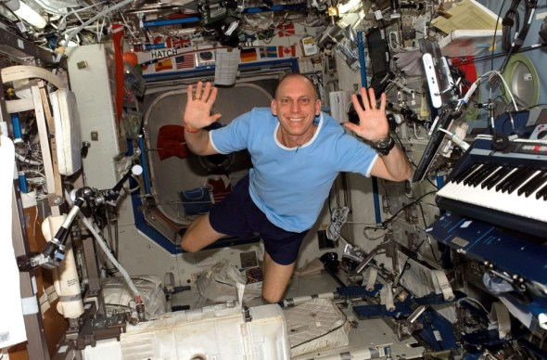
El astronauta Clayton Anderson, de la Estación Espacial Internacional, dejó “caer” (hace más o menos un año) un tanque de amoníaco de unos 650 kg. de peso, lleno de desperdicios. La decisión se tomó porque no había lugar para traerlo de regreso a bordo de la lanzadera espacial.
El tanque describió órbitas cada vez más bajas a lo largo de 12 meses y en noviembre de 2011 se desplomo sobre la costa australiana.
La reentrada tuvo lugar sobre el océano, y los pedazos de hasta 7 kilos de peso que sobrevivieron a la caída no lastimaron a nadie. El tanque se desintegró a unos 80 kilómetros de altura, y sus “pequeños pedazos” se convirtieron en una lluvia de escombros individuales.

Slide 20
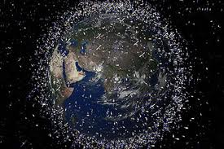
Medidas preventivas
Entre las medidas que se están comenzando a tomar para evitar riesgos se encuentran:
Estudio y monitoreo de objetos mediante telescopios ópticos, así como mediante radar.
Intento de reducir el número de objetos que puedan convertirse en basura espacial.
Establecimiento de acuerdos internacionales.

Slide 21
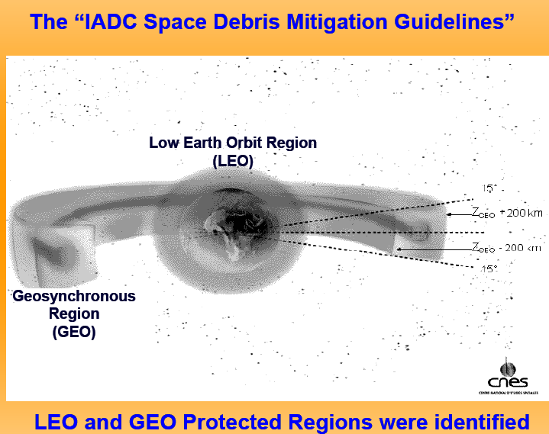
Las zonas protegidas del espacio cercano a la Tierra.
El dibujo de la Agencia Espacial Europea.
El informe de la NASA, de EEUU, de otoño de 2011 cita:
en la órbita vuelan 12.851 grandes objetos de origen artificial, de los que 3.190 son satélites en funciones y dados de baja, 9.961 fases de cohetes y otra “basura” .

Slide 22
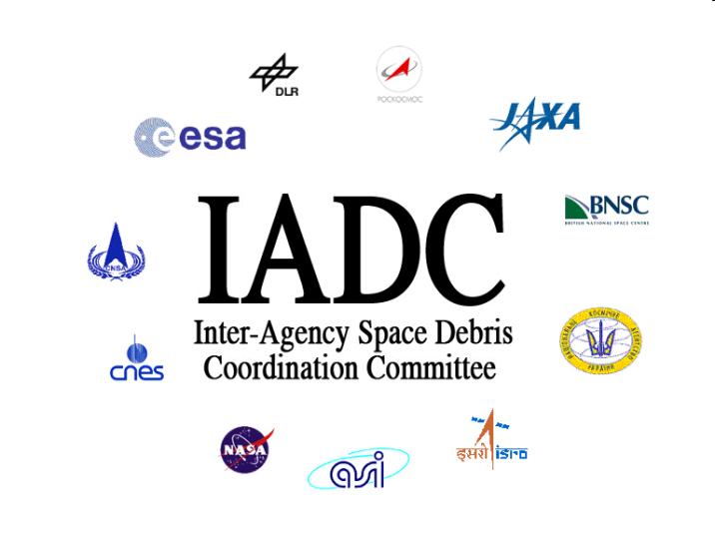

La IADC es la Agencia Internacional que agrupa a los países que tienen producción espacial como: NASA, ROSKOC, AEE, China, Japón, India, Italia, Francia, España y Alemania la cual se reúne últimamente para tratar los diversos problemas relacionados con el estudio y exploración del cosmos y dentro de estos trata el problema de “la Basura tecnológica Espacial”.
La IADC tiene relación con la ONU mediante subcomité “STCS UN COPUOS” el cuan tiene la misión de que todo proyecto relacionado con el cosmos debe ser con fines pacíficos.

Slide 23
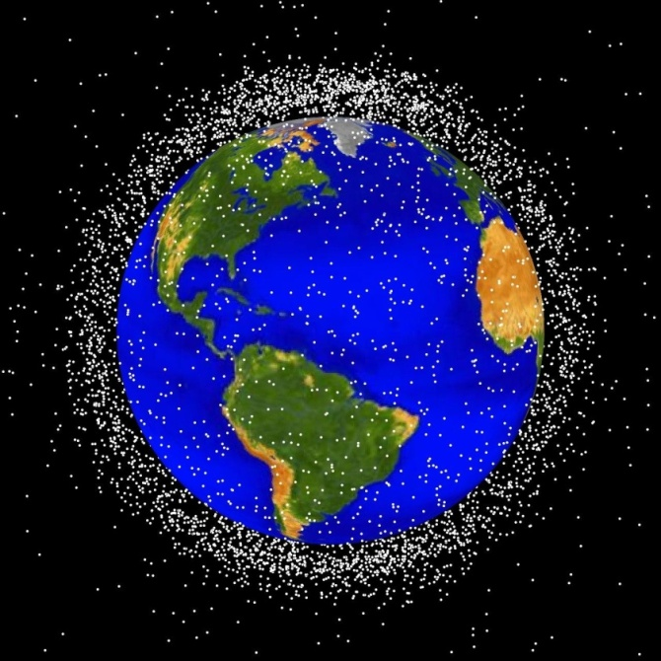
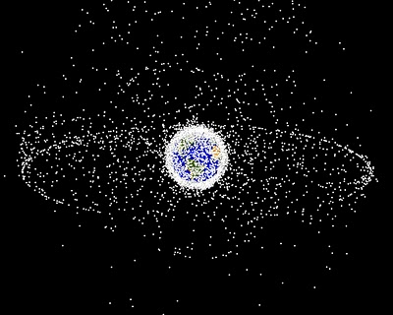
Actualmente existen cerca de 26000 objetos catalogados. Hay una población estimada de más de 110.000 fragmentos con un diámetro de 1 a 10 cm y decenas de millones de partículas aún menores.
Los científicos estiman que la cantidad de basura espacial mantendrá una evolución más o menos estable hasta el año 2055, pero a partir de entonces, el número de objetos peligrosos flotando se disparará de forma exponencial y salir hacia el espacio será una misión prácticamente imposible.

Slide 24
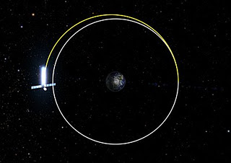
En los Estados Unidos, se requiere que todos los satélites geoestacionarios lanzados después del 18 de marzo de 2002, se trasladen a una órbita cementerio al final de su vida operacional.
La órbita cementerio es una zona orbital por encima de la órbita geoestacionaria donde se colocan los satélites al final de su vida operacional. Es una medida realizada para disminuir la probabilidad de colisiones con otros satélites operacionales y de que se genere basura espacial, en esa órbita muy comercial.

Slide 25
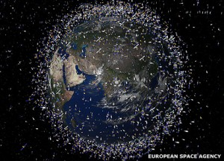
Con el propósito de resolver el problema de la basura espacial que gira en órbita alrededor de la tierra, poniendo en peligro a satélites y astronautas, la NASA está proponiendo un nuevo método, sencillo y económico, a base de rayos láser, para eliminarla.
El Centro Espacial Suizo EPFL construirá un robot que limpie toda esta basura.
La basura espacial no se encuentra estática en la atmósfera si no que viajan a una velocidad de 28000 km/h al rededor de nuestro planeta, por lo que CleanSpace tendrá que “perseguir” la basura para enviarla de donde vino.
El proyecto será puesto en marcha en unos 3 o 5 años y se pretende acabar con unas 16 mil piezas que están flotando alrededor de la Tierra.

Slide 26
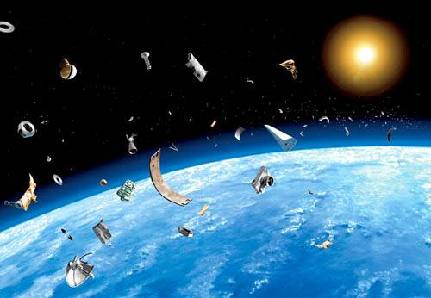
Métodos de observación de la basura tecnológica espacial
Radariales : control militar.
Ópticos: control militar y civil

Slide 27
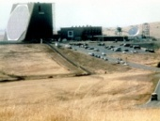
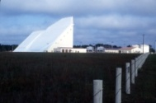
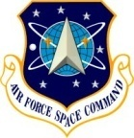
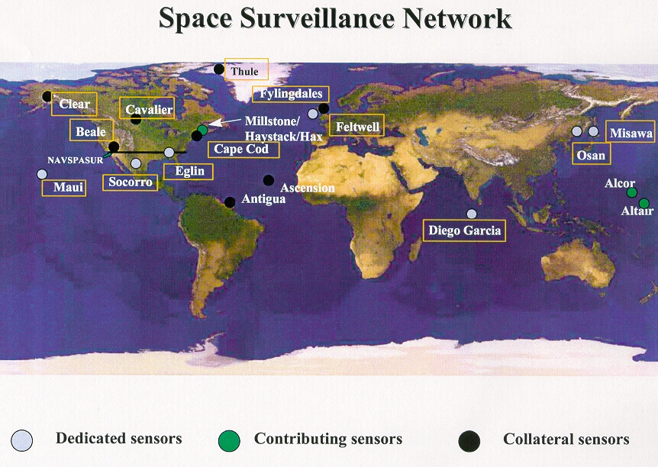
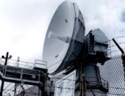
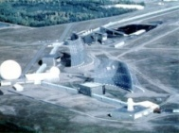
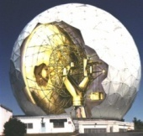
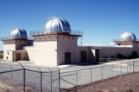
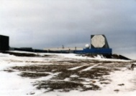
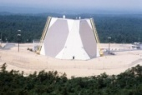
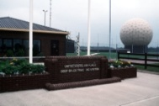
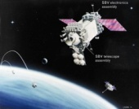
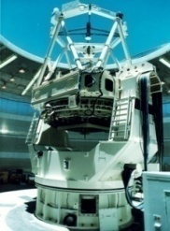
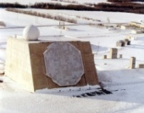
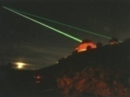





Slide 28


Red de la defensa de Rusia

Slide 29

La red de observatorios de instrumentos ópticos ISON de Rusia

Slide 30

Observaciones de la basura espacial también se realizan en los siguientes países : Francia, Suiza, Alemania, Gran Britania, China, Japón y Canadá.
Red de basura espacial de aficionados (SeeSat, HearSat)

Slide 31


Instituto de Astronomía
de la Academia de Ciencias
de Rusia 2009

Slide 32


Telescopio Celestron NexStar 11
Sistema Schmidt - Cassegrain
Diámetro de objetivo: 0,28 м
Distancia focal: 1,8 м
Montura Acimutal.
Телескоп Сантел-500
Монтировка- камеры ВАУ
Апертура 50 cm
Diámetro de objetivo 125 cm
ПЗС-камaра Fli PL9000 3056 x 3056 pixels
Campo visual1.65 0 x 1.65 0 deg

Slide 33

Изображения обнаруженного 20 мая 2007 г. в Терскольской обсерватории неизвестного фрагмента и каталожного объекта.
(сложены 4 кадра с интервалом в 30 сек. )

Slide 34




Mineral de Nuestra Señora de Cósala, Sinaloa

Slide 35




Para la instalación del telescopio en cuanto no se cuenta con un observatorio es necesario construir un pabellón.

Slide 36

El telescopio con campo visual amplio con el cual cuenta la estación astronómica de Cósala para monitoreo de la basura tecnológica espacial.
Características de telescopio:
1. Diámetro: 250mm.
2. Distancia focal: 602mm.
3. Campo visual: 3,5° * 3.5 °.

Slide 37



Estación de Cósala
formara parte de la red ISON.

Slide 38




Slide 39


30 de abril de 2012

Slide 40


30 de abril de 2012

Slide 41


Slide 42
CONCLUSIONES:
Actualmente la economía mundial y la sociedad dependen grandemente de la tecnología espacial, por tal motivo es imposible imaginarse al mundo actual sin esta tecnología.
Sin embargo lo anterior ha provocado que actualmente existen cerca de 1000000 de partículas de basura espacial, lo cual es un peligro para satélites artificiales y viajes espaciales.
Por tal motivo es indispensable que los gobiernos de los países del mundo pongan mas atención a este problema. Aquí las Universidades e Institutos de Investigación deben participar en proyectos y trabajos relacionados con la solución del problema y en nuestro caso con la participación en redes de monitoreo la basura espacial.
Con base a lo anterior la UAS desde 2009 inicio sus gestiones para participar con la red científica de instrumentos ópticos, lo que fue logrado en octubre de 2011 y el responsable de realizar estos trabajos fue Centro de Astronomía de a UAS, el cual concluyó 3 de Mayo con la inauguración de la Estación Astronómica de la UAS en Cósala.

Slide 43



ASTRONOMIA CERCANA A LA TIERRA estudia cuerpos celestes que se acercan a la Tierra a cierta distancia, hasta chocarla, como asteroides, cometas y lluvia de meteoros, igual los cuerpos artificiales construidos por el hombre.

Slide 44

GRACIAS

Slide 45


Slide 46


Lluvia de meteoritos 2011 preocupa a la NASA
La NASA advierte que para octubre del 2011 las Dracónidas, una lluvia de meteoritos que ocurre cada otoño, serán catastróficas para la flota de satélites, sondas y construcciones humanas que orbitan alrededor de la Tierra.
En 1933 se alcanzó un máximo de 54.000 meteoros por hora y 10.000 en 1946. La última lluvia de meteoros tuvo lugar en 1998, alcanzando un máximo de unos pocos cientos cada hora.
Solo imaginan que sucedería si los GPS se quedan sin funcionamiento, los teléfonos sin línea o las televisiones sin emisión.

Slide 47

El asteroide
2004 FH durante su paso cerca de la Tierra, con un diámetro de
30 m.
En su punto más próximo se encontraba a 43.000 km.
La otra luz que se observa en la imagen es un satélite artificial. Filmación hecha el 18 de marzo de 2004.

Slide 48



El asteroide (99942) Apofis - 2004 MN4
Basándose en las recientes mediciones realizadas por radar en el observatorio Arecibo de Puerto Rico, los científicos de la NASA prevén que en el año 2029, el asteroide 2004MN4, de unos 320 metros de diámetro, pase a unos 36.000 kilómetros de distancia de la superficie de la Tierra, altura aproximada en la que se sitúan los satélites geoestacionarios.
Sin embargo se ha advertido de que la fuerza de gravedad de la Tierra podría atraerle y modificar su órbita, lo que podría provocar una fuerte colisión entre ambos unos años después.
Observaciones adicionales ayudaron a mejorar el cálculo de la órbita, demostrando remota la posibilidad de un impacto con la Tierra o la Luna en 2029. Existe la posibilidad de que durante el encuentro cercano de 2029 con la Tierra, Apofis pasara por una "cerradura gravitacional", una región muy precisa del espacio de no más de 400 metros de diámetro, que lo situaría en trayectoria de colisión para un futuro impacto el día 13 de abril de 2036.

Slide 49
PROPUESTAS:
Para participar en dicho proyecto la Universidad Autónoma de Sinaloa debe iniciar con establecimiento de relaciones los contactos con los directores de la Red Internacional de Monitoreo de la Basura Tecnológica Espacial ISON. En este punto ya existe un primer contacto.
Paralelamente con la construcción de un Observatorio Astronómico en la UAS en Cósala Sin. se deben realizar los convenios institucionales entre la UAS y la UNISON pues ellos tienen un telescopio que permite estudiar la zona de las orbitas que se encuentran a 20000 – 50000km.

Slide 50
Para lo cual hace falta lo siguiente:
a. Para los objetos que se encuentran en orbitas de 1000km. Es necesario adaptarle al telescopio un dispositivo especial.
b. También es necesario adaptarle a este telescopio un programa especifico para este trabajo de basura espacial.
c. Instalar un Sistema Universal de Tiempo.
d. Poseer un receptor satelital para utilizar el Sistema Navegación Satelital de Posición.

